Slide 1

E-Commerce
Shop Service

Slide 2
Shop Service
MICROSERVICE
SWAGGER
DEMO PROJECT

Slide 3
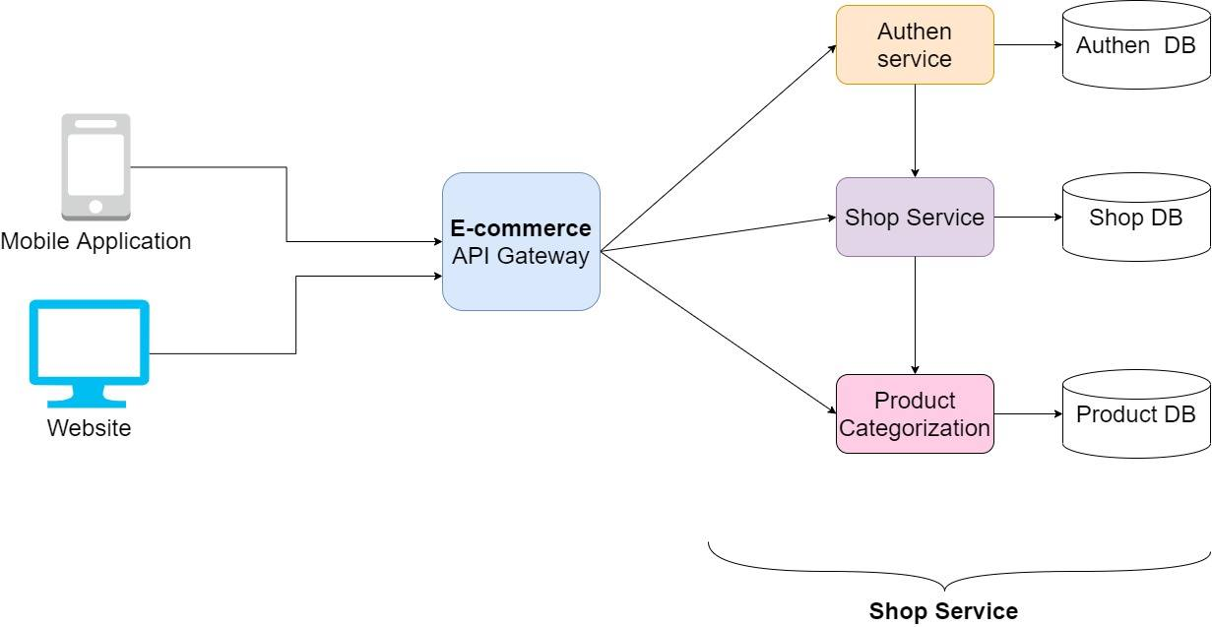
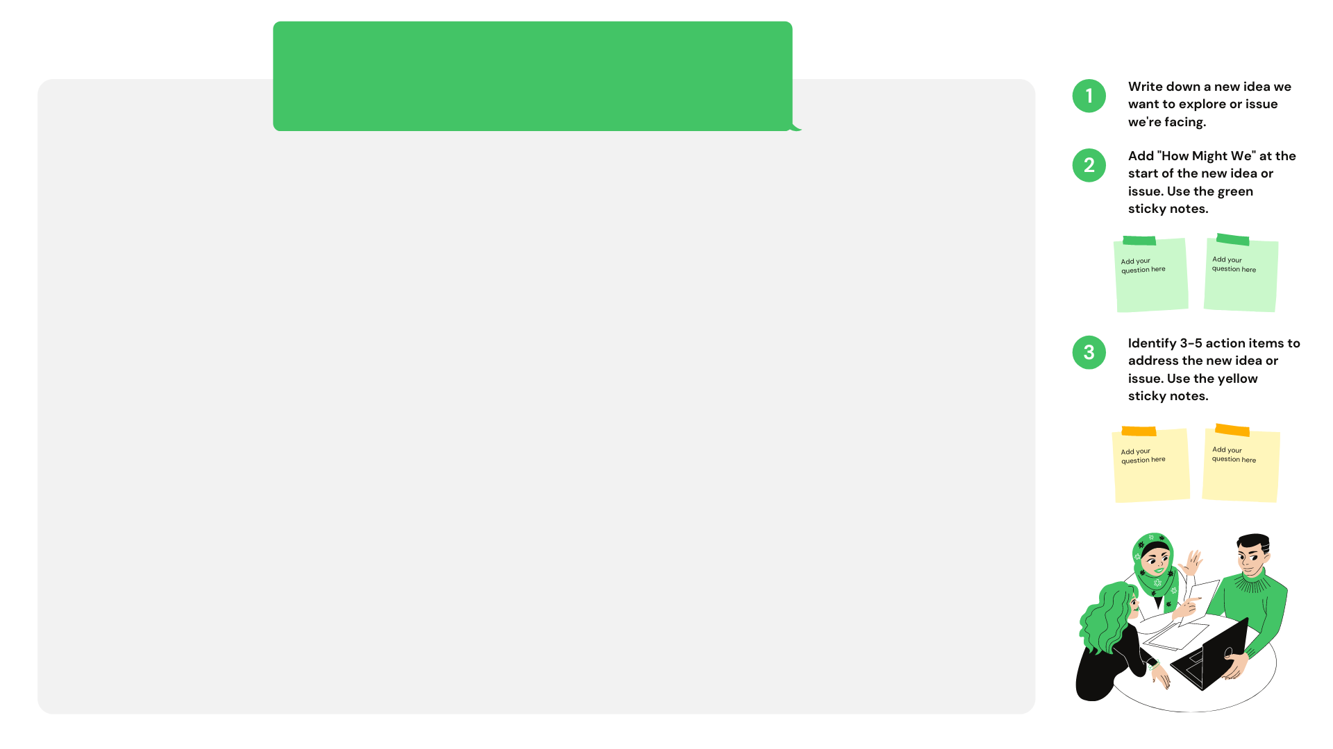
Microservice architecture diagram

Slide 4
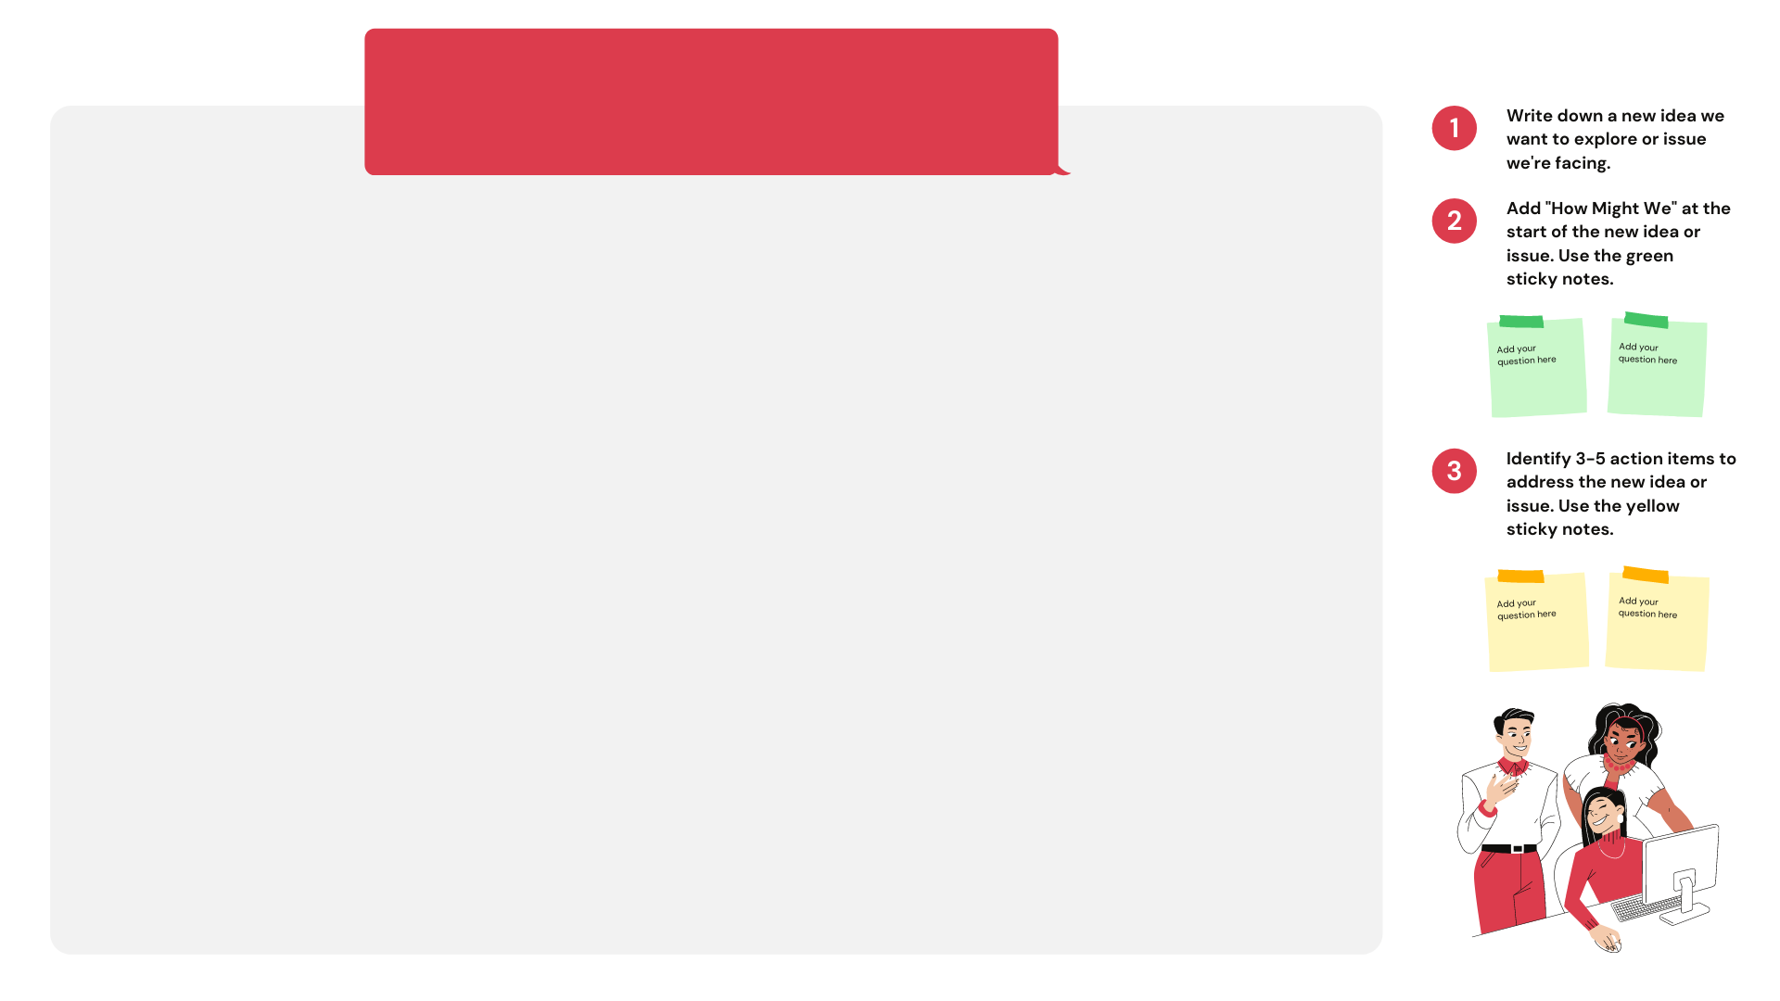
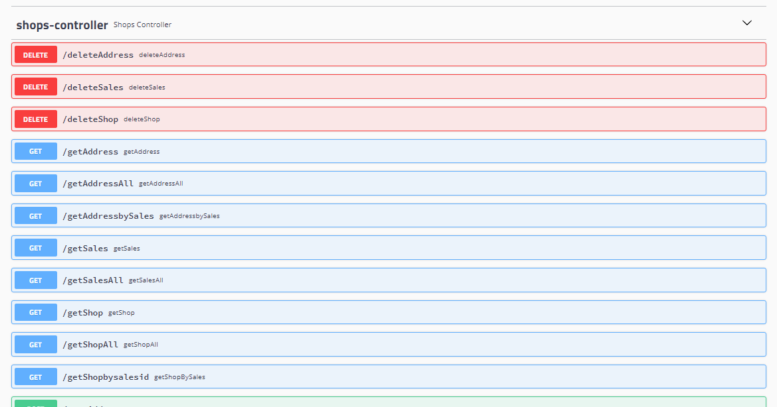
SWAGGER

Slide 5
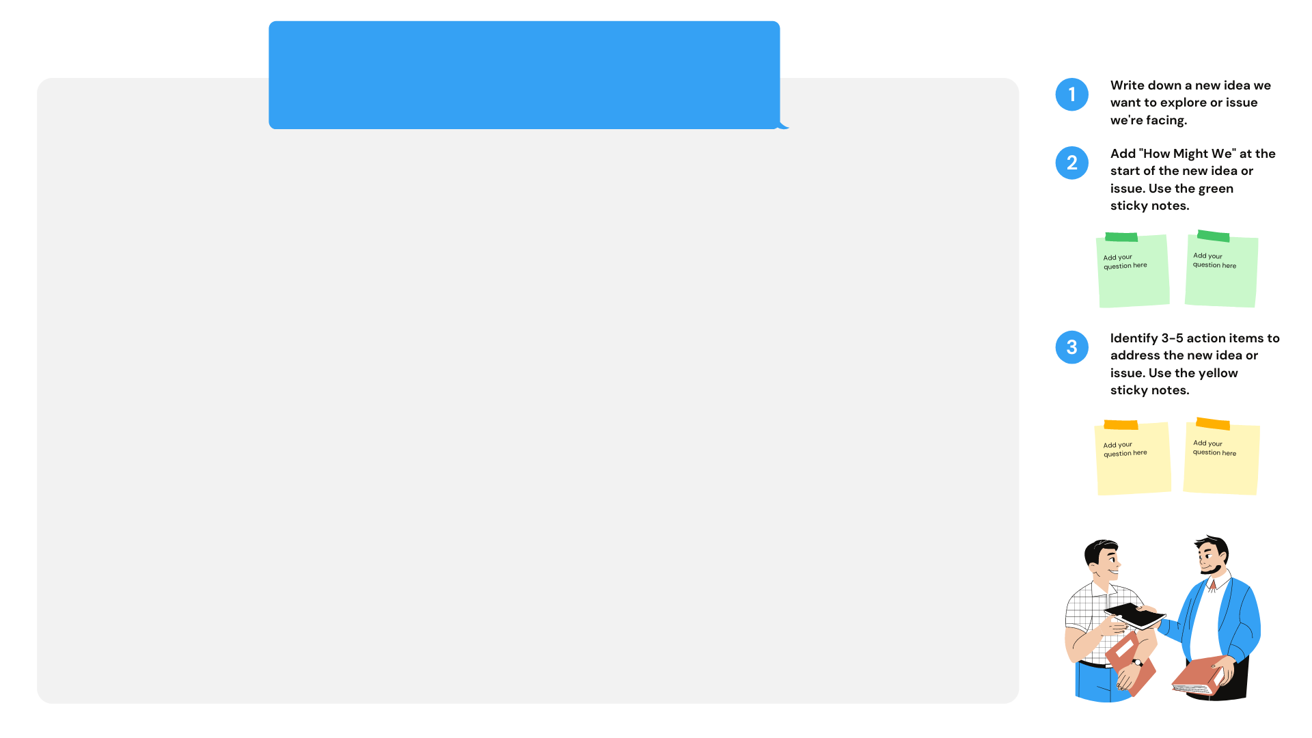
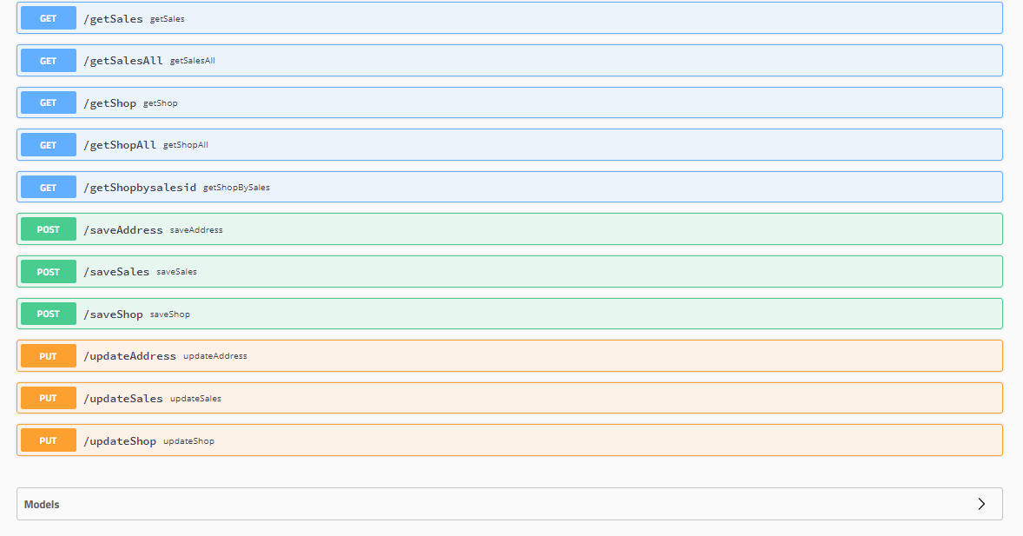
SWAGGER

Slide 6
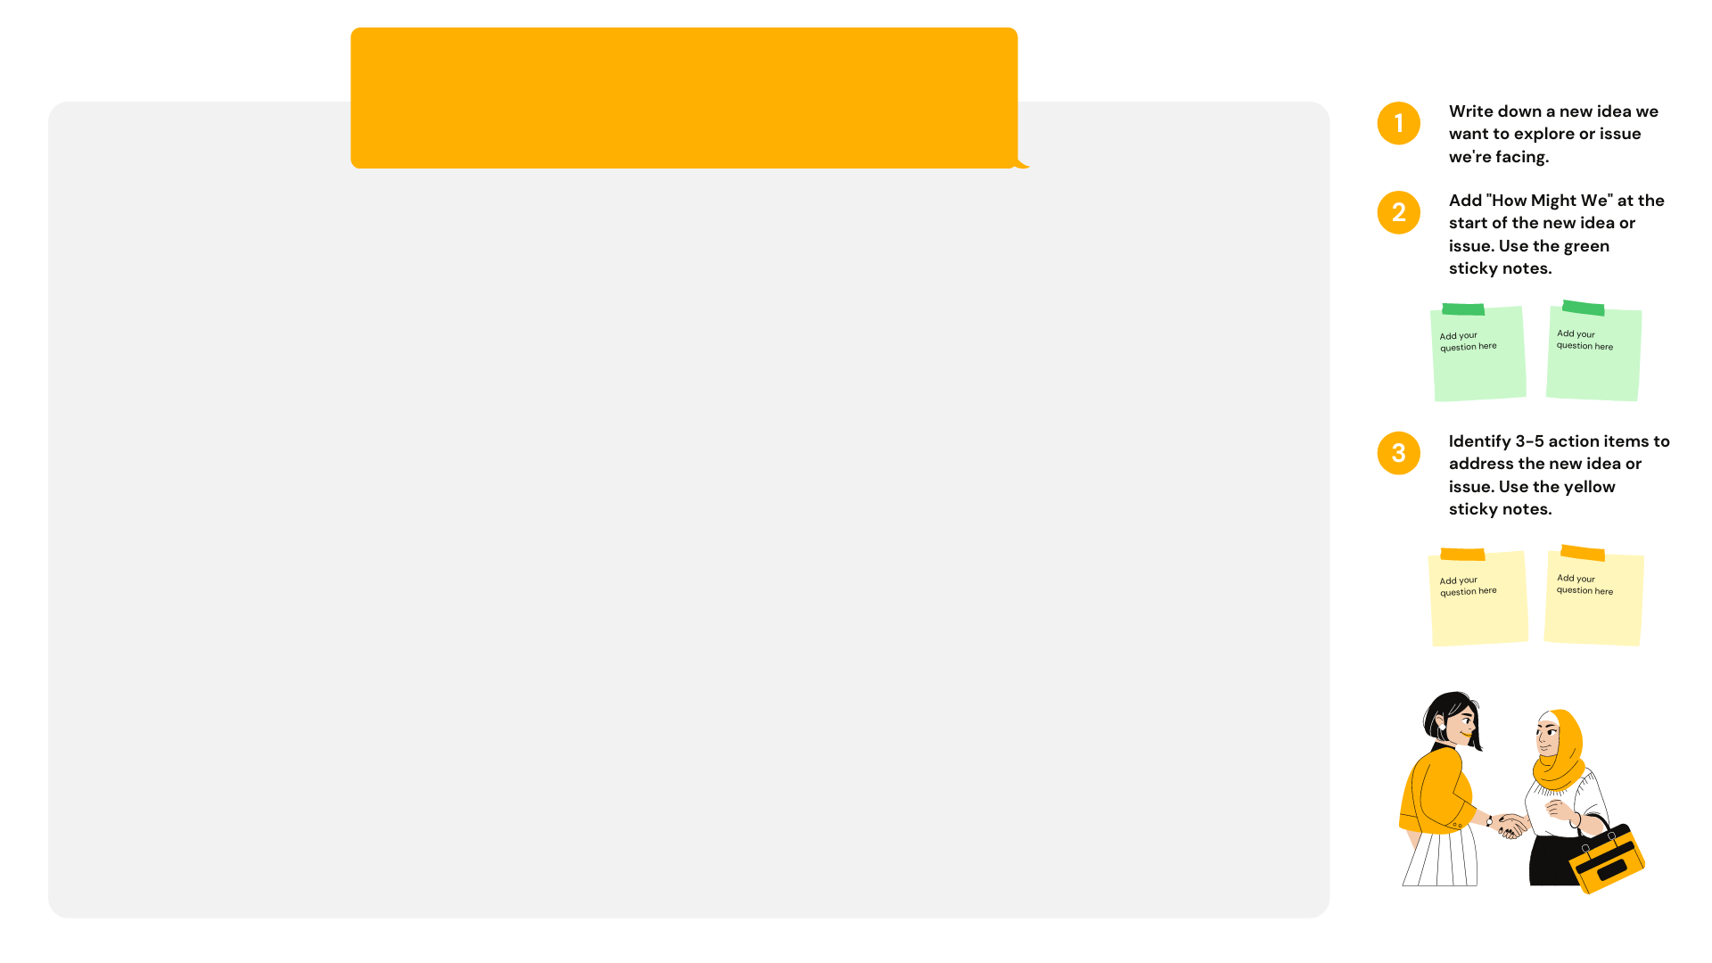

Slide 7


Slide 8

61070067
ทิวัตถ์ ทิพย์เลข
61070069
ธนโชติ จิรกิตติ์สกุล
61070146
พีชนก ชูสมบัติ
กลุ่มหลอดไฟ
61070244
สิริลดา สอนสมบูรณ์
61070267
อัมรา ดงหลง
61070346
ลลิตา สอาดเหลือ

